Slide 1
INFORME DEL PLAN DE INVERSIÓN ANUAL 2015
Enero – Diciembre 2015
Departamento de Planificación
Gerencia de Planificación y Desarrollo Institucional

Slide 2
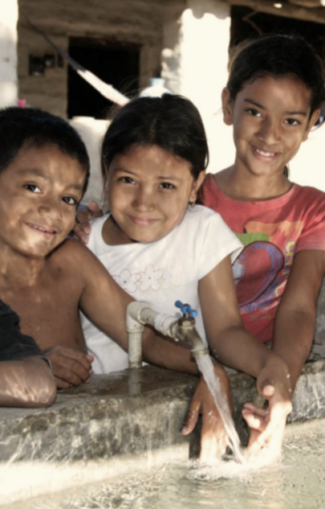
GENERALIDADES
Período del Informe:
Enero – Diciembre 2015.
Fuente de Información del Informe de Gestión de la Inversión:
Partidas Contables del FISDL.
Se utiliza un rango de indicadores de cumplimiento* de meta que se detalla de la siguiente manera:
Cumplimiento
 | 90 - 100
Alerta
 | 75 - 89
Acción Crítica
 | 0 - 74
  * Los rangos de indicadores se establecen de la relación porcentual entre la Inversión Programada** y Ejecutada.
** De acuerdo al Plan de Inversión Anual 2015 Ajustado aprobado en CAD DL-877/2015 del 01 de octubre de 2015.

Slide 3
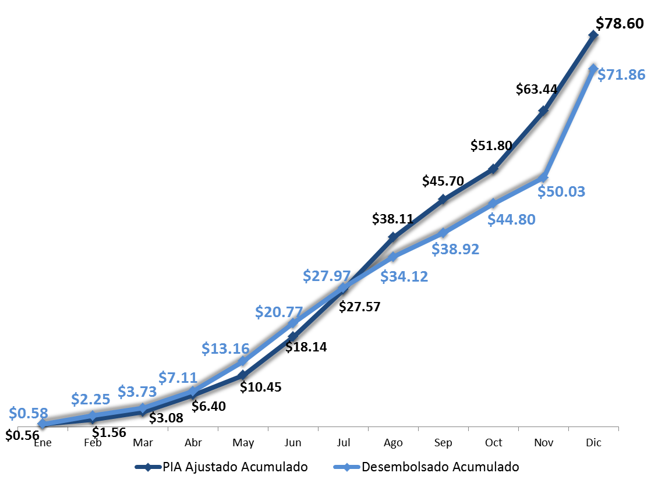

INVERSIÓN FISDL
Enero – Diciembre 2015 (Millones de US$)
Nivel de Cumplimiento Anual
91.43%
+100% | +100% | 97% | +100% | +100% | 99% | 76% | 58% | 63% | 96% | 45% | +100%

Slide 4
POR TIPOLOGÍA
Enero – Diciembre 2015 (Millones de US$)
Tipología | Programado | Ejecutado | Nivel de Cumplimiento
Transferencias | $38.93 | $35.51 | 91%
Agua Potable y Saneamiento | $12.52 | $10.80 | 86%
Asistencia Técnica | $7.59 | $8.70 | +100%
Infraestructura para el Desarrollo Social | $3.86 | $3.92 | +100%
Electrificación | $4.80 | $3.70 | 77%
Caminos y Puentes | $3.25 | $3.05 | 94%
Gestión Territorial * | $3.56 | $2.37 | 66%
salud | $2.10 | $1.89 | 90%
Educación | $1.66 | $1.34 | 81%
Infraestructura Productiva | $0.29 | $0.33 | +100%
Estudios de Pre Factibilidad | $0.03 | $0.26 | +100%
Total general | $78.60 | $71.86 | 91.43%
* Se refiere a Seguimiento a la persona adulta mayor y Apoyo familiar de CSR

Slide 5
POR COMPONENTE
Enero – Diciembre 2015 (Millones de US$)
Componente | Programado | Ejecutado | Nivel de Cumplimiento
Capital Humano * | $36.36 | $33.45 | 92%
Capital Físico | $28.22 | $24.95 | 88%
Gestión Local | $11.15 | $11.06 | 99%
Desarrollo Productivo | $2.86 | $2.39 | 84%
Total general | $78.60 | $71.86 | 91.43%
* US$ 6,382,015 no fue transferido por el Ministerio de Hacienda a FISDL

Slide 6
POR DEPARTAMENTO
Enero – Diciembre 2015 (Millones de US$)
Departamento | Programado | Ejecutado | Nivel de Cumplimiento
Usulután | $12.89 | $12.02 | 93%
Morazán | $9.90 | $9.41 | 95%
Ahuachapán | $8.00 | $7.07 | 88%
San Miguel | $7.27 | $6.19 | 85%
Santa Ana | $3.30 | $5.09 | +100%
La Libertad | $4.98 | $4.55 | 91%
San Vicente | $3.97 | $4.17 | +100%
Chalatenango | $5.00 | $3.88 | 78%
Sonsonate | $4.14 | $3.75 | 91%
Cabañas | $3.74 | $3.40 | 91%
San Salvador | $4.52 | $3.38 | 75%
La Paz | $3.39 | $3.14 | 93%
Cuscatlán | $2.86 | $2.73 | 95%
La Unión | $1.83 | $1.91 | +100%
Varios Departamentos | $2.79 | $1.17 | 42%
Total general | $78.60 | $71.86 | 91.43%

Slide 7
POR SEGMENTO DE POBREZA
Enero – Diciembre 2015 (Millones de US$)
Clúster | Programado | Ejecutado | Nivel de Cumplimiento
Alta | $41.70 | $39.02 | 94%
Severa | $13.07 | $12.51 | 96%
Baja | $12.84 | $12.35 | 96%
Moderada | $8.20 | $6.82 | 83%
Varios Municipios | $2.79 | $1.17 | 42%
Total general | $78.60 | $71.86 | 91.43%

Slide 8
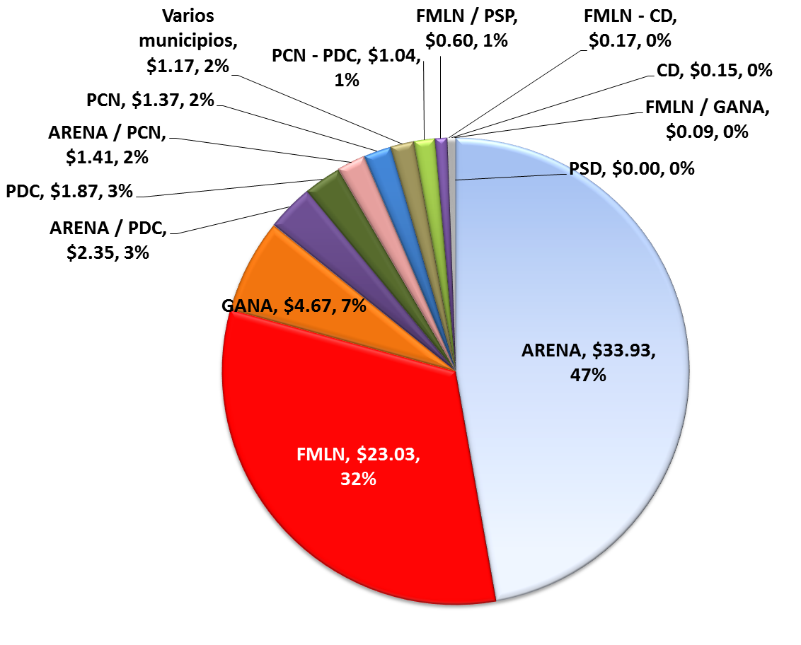
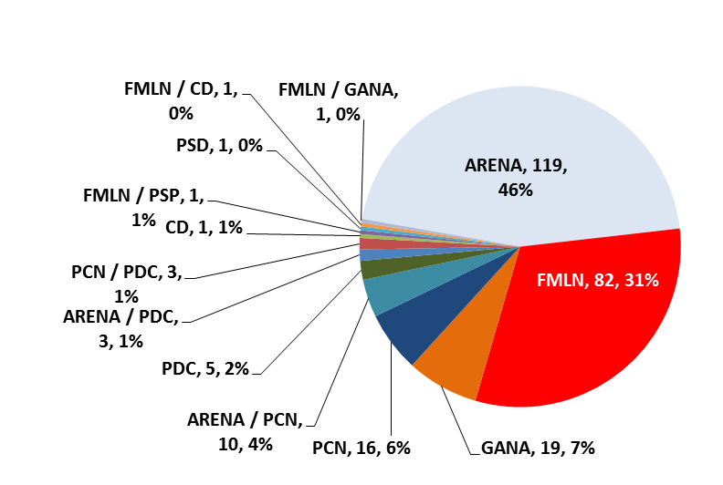
POR PARTIDO POLÍTICO EN EL GOBIERNO MUNICIPAL (262 municipios)
Enero – Diciembre 2015 (Millones de US$)
DISTRIBUCIÓN POR PARTIDO POLÍTICO 2015 - 2018
(262 municipios)

Slide 9
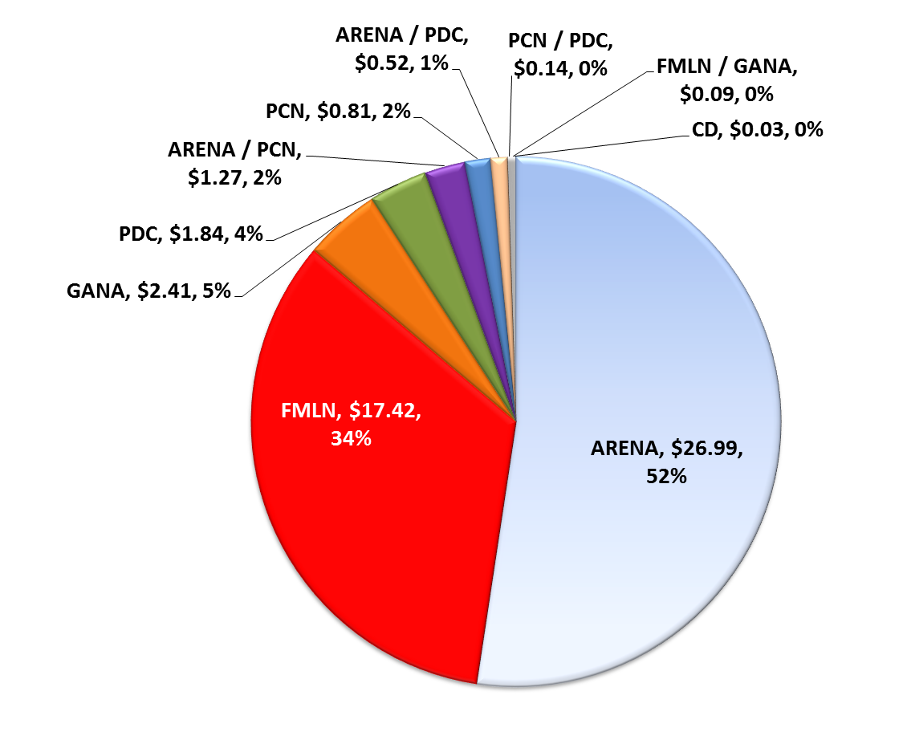
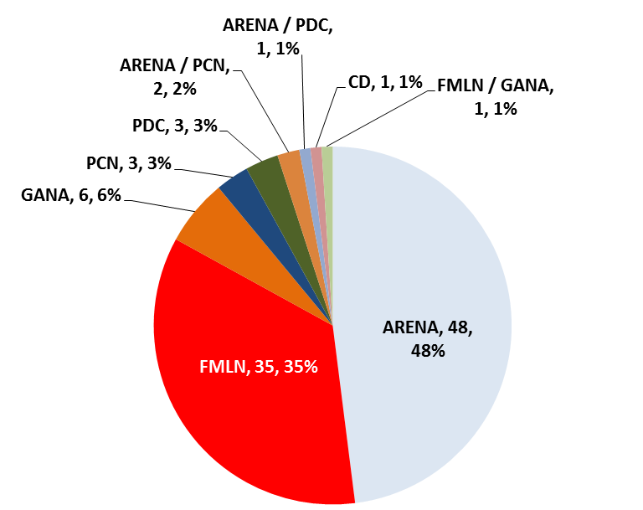
POR PARTIDO POLÍTICO EN EL GOBIERNO MUNICIPAL (100 municipios)
Enero – Diciembre 2015 (Millones de US$)
DISTRIBUCIÓN POR PARTIDO POLÍTICO 2015 - 2018
(100 municipios)

Slide 10
POR FUENTE DE FINANCIAMIENTO
Enero – Diciembre 2015 (Millones de US$)
Fuente de Financiamiento | Programado | Ejecutado | Nivel de Cumplimiento
GOES - CSR | $41.72 | $36.75 | 88%
Unión Europea - PACSES | $10.96 | $10.56 | 96%
AECID - Fondo de Agua | $8.01 | $6.21 | 78%
Banco Mundial - PFGL | $5.75 | $5.13 | 89%
Junta de Andalucía - CSR | $2.91 | $2.92 | 100%
GOES - Emprendimiento Productivo | $1.24 | $2.74 | +100%
Banco Mundial - PATI | $2.93 | $2.470 | 84%
GOES - Apoyo al Desarrollo y Obras de Infraestructura Comunal | $1.59 | $1.58 | 100%
FANTEL | $1.04 | $1.30 | +100%
BID - Fondo de Agua | $0.63 | $0.49 | 79%
KfW | $0.43 | $0.44 | +100%
FINET | $0.39 | $0.38 | 98%
Lux - Development - FOCAP - Bono Educación | $0.20 | $0.20 | 100%
SIS/Japón - Ciudad Mujer | $0.14 | $0.13 | 96%
Lux Development - PARS | $0.12 | $0.12 | 100%
SIS/Taiwan - Ciudad Mujer |  | $0.12
Recursos FISDL | $0.10 | $0.11 | +100%
BID - Ciudad Mujer | $0.005 | $0.10 | +100%
SIS - NMD | $0.13 | $0.05 | 40%
BID - FOMIN | $0.11 | $0.04 | 34%
GOES - Ciudad Mujer | $0.01 | $0.01 | 92%
Fondos Franco-Salvadoreños | $0.20
Total general | $78.60 | $71.86 | 91.43%

Slide 11
RESULTADOS DEL PROGRAMA ANUAL DE INVERSIÓN PÚBLICA 2015
Enero – Diciembre 2015 (Millones de US$)

Slide 12
INFORME DEL PLAN DE INVERSIÓN ANUAL 2015
Enero – Diciembre 2015
Departamento de Planificación
Gerencia de Planificación y Desarrollo Institucional

